Slide 1
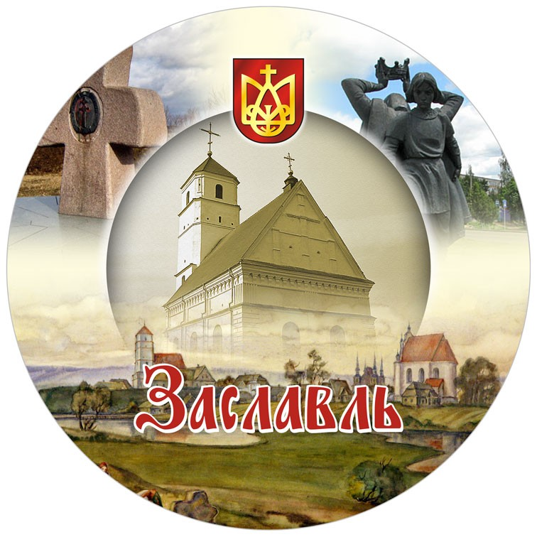

Slide 2
Городище "Замэчек" – руины укреплённого поселения на юго-западной окраине Заславля. Крепость была построена в последней четверти X в. по указу Владимира Святославовича как форпост северо-западных рубежей его державы.

Slide 5
Курганные могильники
С середины X в. до начала XII в. курганные могильники являлись органичной частью планировки средневекового Заславля. Они функционировали в структуре города не только как место погребения покойных, но и представляли собой языческую систему взглядов наших далёких предков на мироздание, в частности, культ умерших. Как правило, в раннем средневековье сакральная структура города состояла из городища, посёлка, курганных могильников и языческого святилища.

Slide 7
Находки из курганного могильника

Slide 8
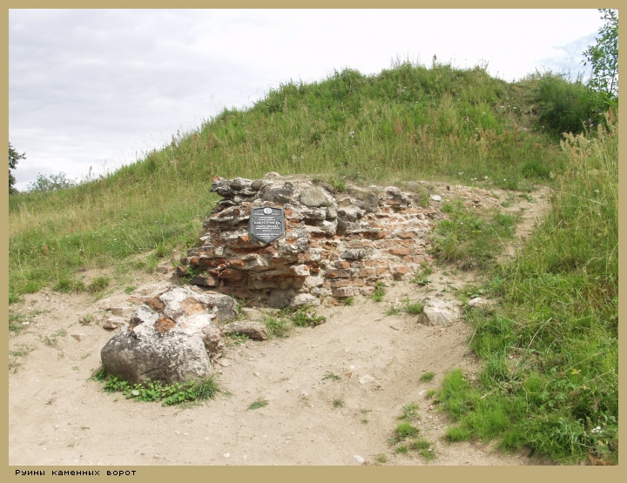
Городище «Вал» Руины каменных ворот

Slide 9
Кальвинский сбор

Slide 10
Дворцово-парковый комплекс Пшездецких

Slide 11
Портрет А. Пшездецкого

Slide 12
Эрмитаж(Дом творчества)

Slide 13
Парк при дворце

Slide 14
Костел Рождества Пресвятой Девы Марии

Slide 15
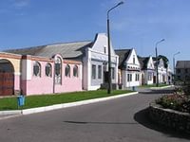
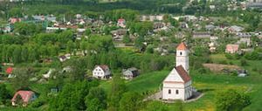
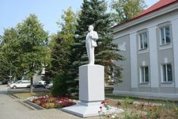
Спасибо за внимание!

